Slide 1
Startside for denne presentasjonen,
- gjerne et foto

Slide 2
Medarbeiderundersøkelse 2021
Blant alle ansatte i trossamfunnet
Den norske kirke

Slide 3
Agenda
Hvilke rapporter har vi?
Presentasjon av rapporter
Oppfølgning av rapportene
Spørsmål og svar

Slide 5
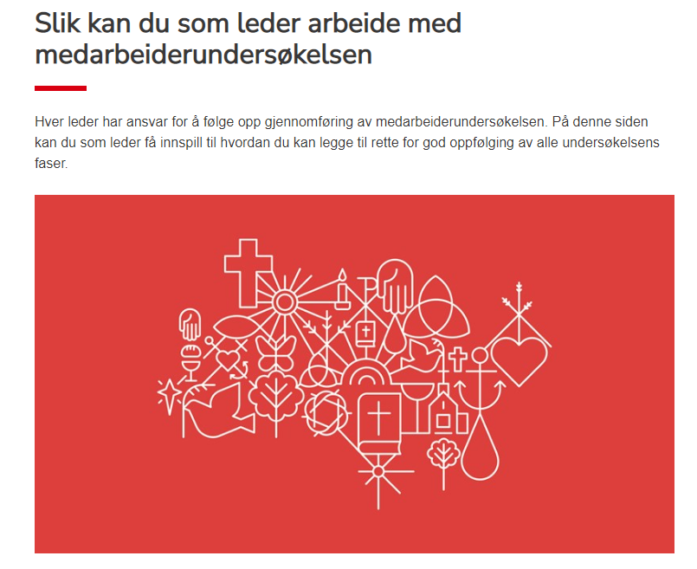
Hvor finner LEDER Ressurser?
https://kirken.no/nb-NO/om-kirken/for-medarbeidere/medarbeiderunders%C3%B8kelse/ressursside-ledere/

Slide 6
Resultatrapporter
Hele trossamfunnet Den norske kirke
Kirkelige fellesråd (fellesrådsområdet)
Kirkevergekontor
Avdelinger i fellesrådet (gravplass)
Menigheter i de største kommunene
Prestene i bispedømmet
Prostene
Prestene i prostiet
Bispedømmekontoret

Slide 7
Hvilke enheter får rapport?
Det blir bare laget rapporter for enheter med 5 eller flere svar, av hensyn til konfidensialitet.
Prestene regnes ikke med i dette tallet for menighetsstaber og fellesrådsområder.
Menighetsstaber der disse ble innmeldt/registrert.
I de største kommunene
Fellesråd/menighetsråd i ettsoknskommuner med færre enn fem svar:
Kan bestille rapport for alle fellesråd i prostiet
Krever samtykke fra alle kirkeverger i prostiet

Slide 8
Etterbestilling av rapporter
For menighetsstaber med 5 eller flere svar, kan det etterbestilles resultatrapport.
Kirkevergen kan sende bestilling til Kirkerådet:
mh625@kirken.no (Maude Chinhengo Hals, HR-sjef)

Slide 9
Hvem er med i rapportene
Alle ansatte i enheten.
Leder inngår ikke i rapport for egen enhet.
Prestenes svar om ledelse inngår ikke rapportene for menighetsstaber og fellesrådsområdet.

Slide 10
Prosess
Presentasjons- og tilbakemeldingsmøter
Prosessleder:
Leder for enheten
Ett nivå opp
Bedriftshelsetjeneste
Utarbeide handlingsplan
Prosessleder:
Leder for enheten
Ett nivå opp
Bedriftshelsetjeneste
Oppfølgning av handlingsplan
Leder for enheten er ansvarlig
Integreres i HMS-arbeidet
Involvere: Verneombud Tillitsvalgte Arbeidsmiljøutvalg

Slide 11
Bedriftshelsetjeneste
Bedriftshelsetjenesten kan bistå leder:
I presentasjons- og tilbakemeldingsmøter
Utarbeiding av handlingsplan
AKTIMED bedriftshelsetjeneste tilbyr sine tjenester også til fellesråd som ikke har avtale med dem (kontor i Haugesund og Stavanger)
Kontaktperson SØR:
Vivian Lynghjem
vivian.lynghjem@aktimed.no
mobil 910 08 114
Kontaktperson NORD:
Berit Aalmo
berit.almo@aktimed.no
mobil 916 68 455

Slide 12
Hvordan Leses og presenteres rapportene?
https://kirken.no/globalassets/kirken.no/aktuelt/filer%202021/kirken%20oppl%C3%A6ring%202021.pdf

Slide 14
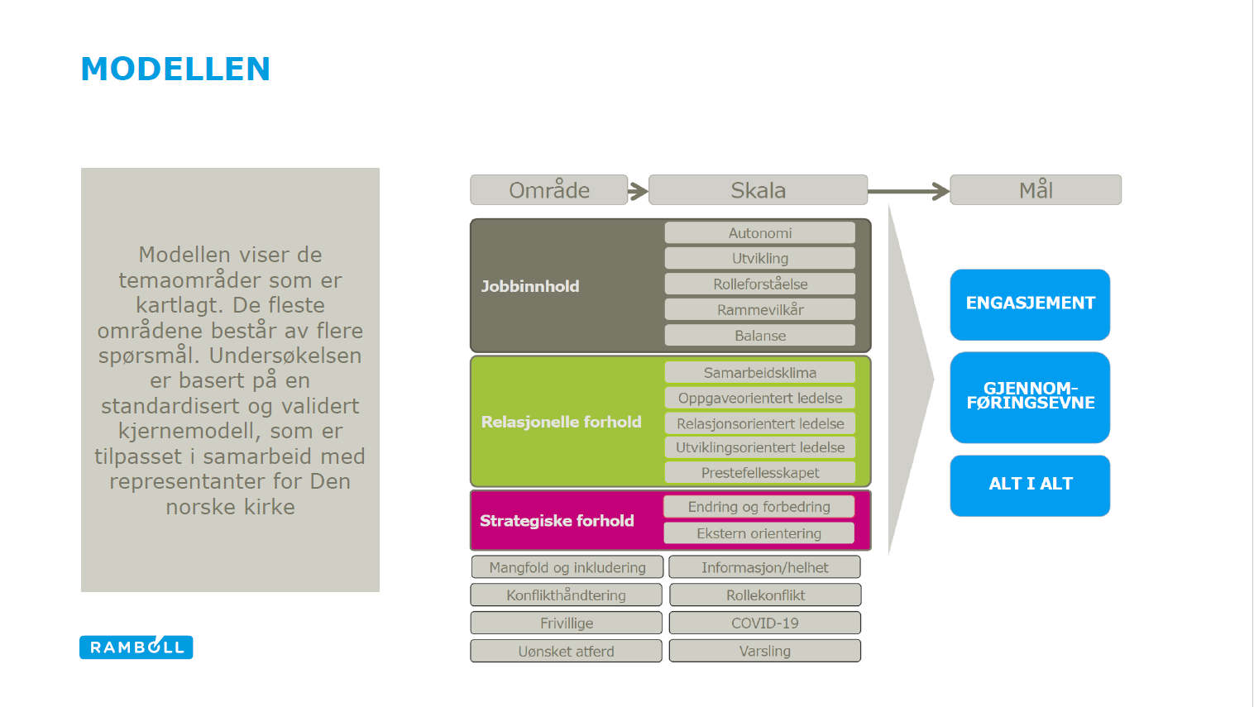

Slide 16
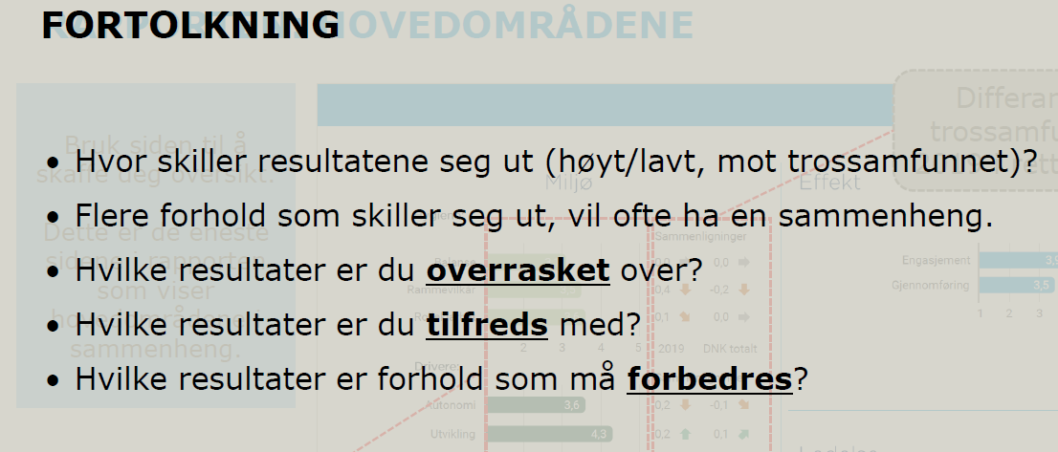

Slide 21
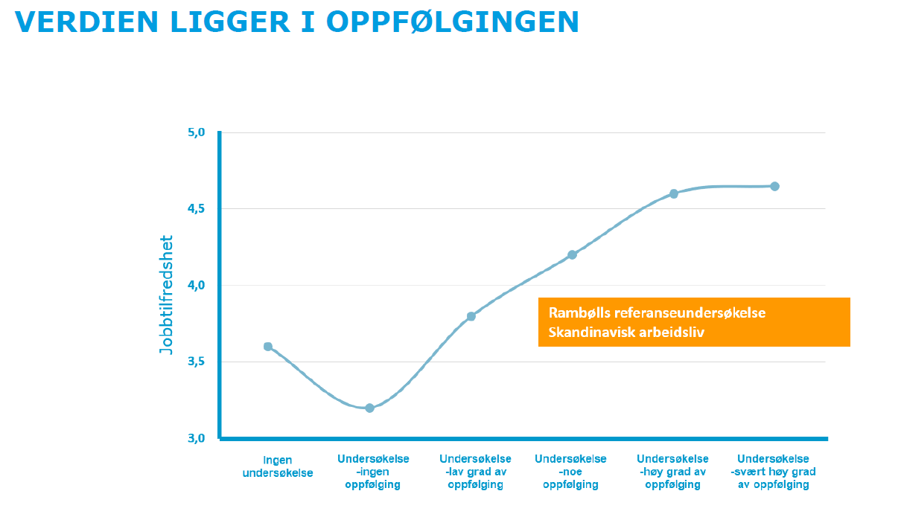

Slide 23
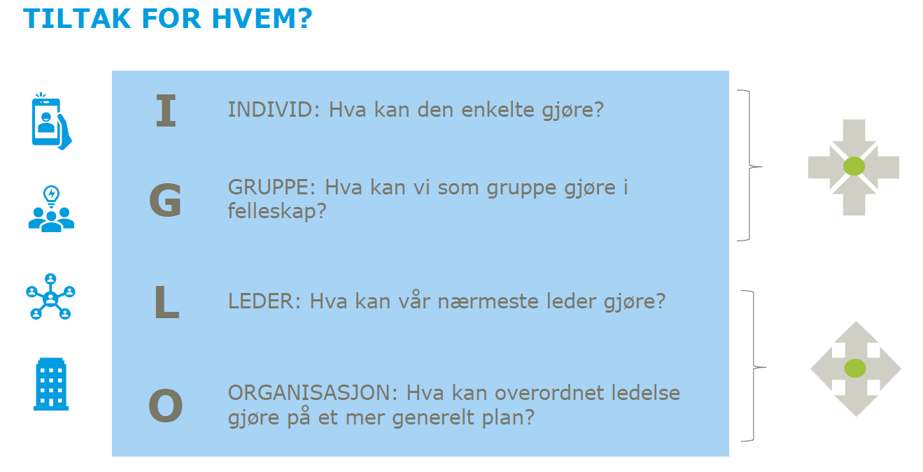

Slide 25
Fremdriftsplan 2022
Informasjonsmøte / presentasjon av resultater: Innen utgangen av mars
Arbeid i stab; områder / tiltak / handlingsplan: Mars - mai
Handlingsplan innsendt til kirkeverge:
Innen utgangen av mai
Oppfølging av handlingsplan:
Innen utgangen av juni
Oppfølging / evaluering av handlingsplan / tiltak: Innen utgangen av november

Slide 26
Arbeid i stab våren 2022
Fastsette tid for interne arbeidsmøter
Gjennomgå resultater, tolke / forstå, diskutere
Prioritere områder ut fra funn i resultatene; hva er viktigst?
Sette mål og tiltak ut fra funn i resultatene og fra diskusjon i møte
Lage handlingsplan med områder, tiltak, mål, ansvarlig og frist
Lage tidsplan for oppfølging og evaluering Verneombudet skal involveres i alle deler av arbeidsmiljøarbeidet

Slide 27
Handlingsplan
Handlingsplan for bevaringsområder og forbedringsområder
Minst tre tiltak på hvert område
Eksempel:
Bevaringsområde: Bevare det gode samarbeidet i enheten
Tiltak: Faste statusmøter
Beskrivelse av tiltak: Fortsette med faste morgenmøter for alle i staben
Mål: Samkjørte kollegaer som er oppdatert på hva som skjer
Ansvarlig: NN
Frist: Oppstart umiddelbart. Evaluering: Juni, november (fortløpende)

Slide 28
Handlingsplan, mal
https://kirken.no/globalassets/kirken.no/aktuelt/filer%202021/handlingsplan.docx
Bruk av handlingsplanen:
Regelmessig gjennomgang på stabsmøter/samlinger
Refleksjon / dialog omkring tiltak, effekt og utvikling
Evaluering og evt. justering av handlingsplan
Forts. oppfølging i henhold til plan

Slide 29
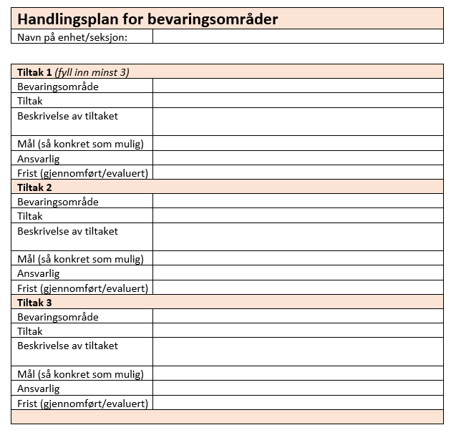

Slide 30
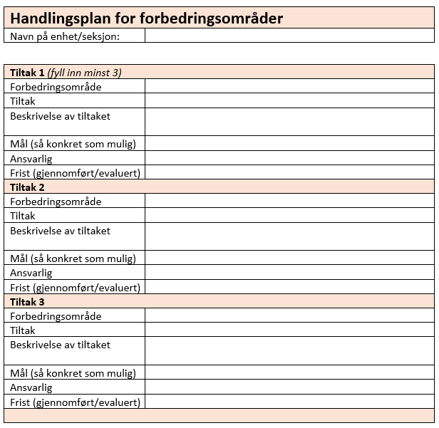

Slide 31
Handlingsplan, mal
Bruk av handlingsplanen:
Regelmessig gjennomgang på stabsmøter/samlinger
Refleksjon / dialog omkring tiltak, effekt og utvikling
Evaluering og evt. justering av handlingsplan
Forts. oppfølging i henhold til plan

Slide 32
Evaluering
Flere former for evaluering:
Effektevaluering – hva har vi faktisk oppnådd?
Prosessevaluering – hvordan har oppfølgingsprosessen vært? Hva fungerte godt og mindre godt? Hva har vi lært av dette?
Husk at arbeid med resultater, tilbakemeldinger, utarbeidelse av handlingsplan, oppfølging og evaluering er verdifulle tiltak som i seg selv kan bidra til et godt / bedre arbeidsmiljø

